Slide 1
19-2
These materials are by the Kongki Ka Project and are made available to you under the terms of the Creative Commons Attribution ShareAlike license 4.0.
You have permission to share and redistribute these materials in any format and to make reasonable revisions and adaptations of this translation, provided that:
• You include the above licence and source information.
• If you redistribute these materials or create derivatives, you must distribute your contributions under the same license as the original.
The Holy Bible, Berean Standard Bible, BSB is produced in cooperation with Bible Hub, Discovery Bible, OpenBible.com, and the Berean Bible Translation Committee. This text of God's Word has been dedicated to the public domain.
Tibetan text is from the The Holy Bible in Modern Literary Tibetan, New Tibetan Bible translation.
This translation is made available under the terms of the Creative Commons Attribution-NonCommercial-NoDerivatives 4.0 International license.
Notes:
Ch
19 David
1. Two Kings - 2 Samuel 2:4; 2:8-9; 3:1; 4:5 - 5:4 (Top)
2. Return of the ark to the city of David - 2 Sam 6:1-23 (Right Center)
3. David's reception of Mephibosheth - 2 Sam 9 (Right Bottom)
4. David, Bath-sheba and Uriah - 2 Sam 11 (Center Bottom)
5. Nathan confronts David - 2 Sam 12:1-14 (Left Bottom)
6. Solomon is born - 2 Sam 12:15-25 (Left Center)

Slide 2
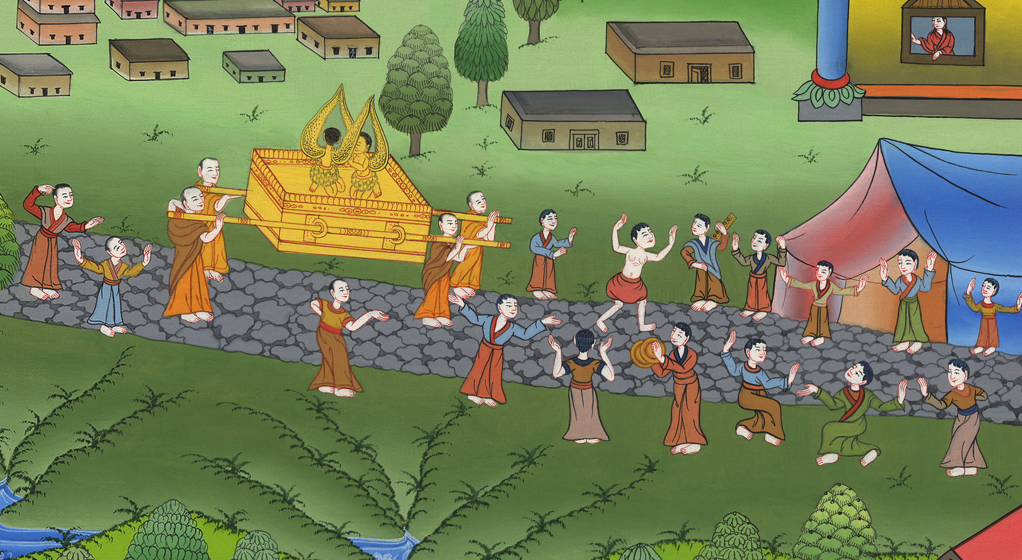
ཤ་མུ་ཨེལ་གཉིས་པ། 6
དམ་བཅའི་སྒྲོམ་དེ་ཡེ་རུ་ཤ་ལེམ་དུ་འཁྱེར་ཡོང་བ།

Slide 3
2. Return of the ark to the city of David - 2 Sam 6:1-23 (Right Center)
ཤ་མུ་ཨེལ་གཉིས་པ། 6
དམ་བཅའི་སྒྲོམ་དེ་ཡེ་རུ་ཤ་ལེམ་དུ་འཁྱེར་ཡོང་བ།

Slide 4
ཤ་མུ་ཨེལ་གཉིས་པ། 6
དམ་བཅའི་སྒྲོམ་དེ་ཡེ་རུ་ཤ་ལེམ་དུ་འཁྱེར་ཡོང་བ།
This work is licensed under a Creative Commons Attribution-ShareAlike 4.0 International License

Slide 5
2And he and all his troops set out for Baale of Judah to bring up from there the ark of God, which is called by the Name— the name of the Lord of Hosts, who is enthroned between the cherubim that are on it.
2དཱ་བིད་དང་མཉམ་དུ་ཡོད་པའི་མི་རྣམས་ཡར་ལངས་ནས་ལམ་ལ་ཆས་ཏེ་དཀོན་མཆོག་གི་ཞལ་ཆད་ཀྱི་ཤུར་སྒམ་ལེན་པར་པཱ་ཨལ་ཡ་ཧུ་དཱ་རུ་སོང་ཞིང་། ཤུར་སྒམ་དེ་ནི་ཀེ་རུབ་ཟུང་གི་གོང་དུ་བཞུགས་པའི་དཔུང་ཚོགས་ཀུན་གྱི་དཀོན་མཆོག་ཡ་ཝཱེའི་མཚན་ནས་འབོད་པའོ། །

Slide 6
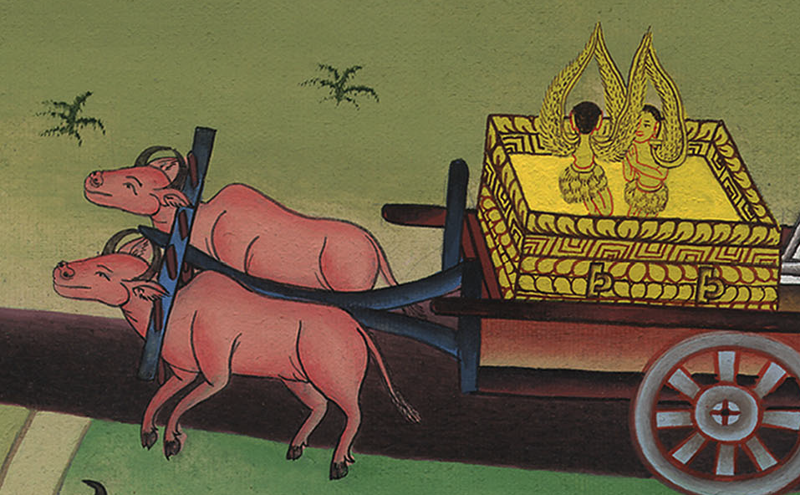
ཤ་མུ་ཨེལ་གཉིས་པ། 6:2

Slide 7
3They set the ark of God on a new cart and brought it from the house of Abinadab, which was on the hill. Uzzah and Ahio, the sons of Abinadab, were guiding the new cart,
3ཁོ་ཚོས་དཀོན་མཆོག་གི་ཞལ་ཆད་ཀྱི་ཤུར་སྒམ་ནི་མཐོ་སྒང་དུ་གནས་པའི་ཨ་བི་ནཱ་དབ་ཀྱི་ཁྱིམ་ནས་བཏོན་པ་དང་། ཤིང་རྟ་གསར་པ་ཞིག་ལ་བསྐྱོན་ནས་ཨ་བི་ནཱ་དབ་ཀྱི་བུ་ཨུ་ཟཱ་དང་ཨ་ཧི་ཨོ་གཉིས་ཀྱིས་ཤིང་རྟ་གསར་པ་དེ་དེད་པ་ཡིན་ནོ། །

Slide 8
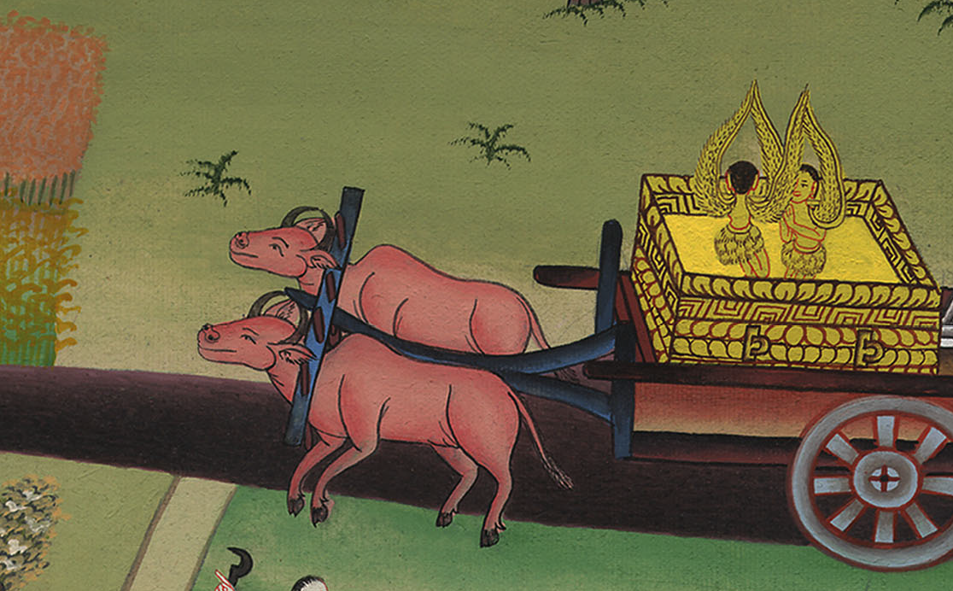
ཤ་མུ་ཨེལ་གཉིས་པ། 6:3

Slide 9
5David and all the house of Israel were celebrating before the Lord with all kinds of wood instruments, harps, stringed instruments, tambourines, sistrums, and cymbals.
5དཱ་བིད་དང་ཡེས་ར་ཨེལ་གྱི་ཁྱིམ་རྒྱུད་ཐམས་ཅད་ཀྱིས་དཀོན་མཆོག་ཡ་ཝཱེའི་དྲུང་དུ་གསོམ་ཤིང་གི་རོལ་ཆས་སྣ་ཚོགས་ཏེ། པི་ཝང་དང་རྒྱུད་མངས། སིལ་རྔ། སྦུག་ཆལ། སིལ་སྙན་བཅས་དཀྲོལ་ཞིང་གར་འཆམས་པའོ། །

Slide 10
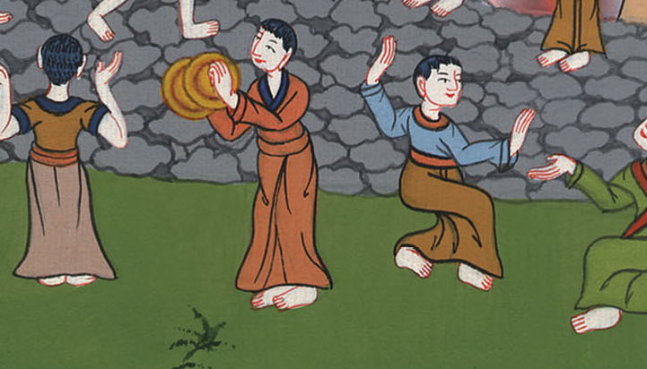
ཤ་མུ་ཨེལ་གཉིས་པ། 6:5

Slide 11
6When they came to the threshing floor of Nacon, Uzzah reached out and took hold of the ark of God, because the oxen had stumbled.
6དེ་དག་ནཱ་ཀོན་གྱི་གཡུལ་ཁར་སླེབས་པའི་ཚེ། བ་གླང་སར་འགྱེལ་ལ་ཁད་བྱས་པས་ཨུ་ཟཱ་ཡིས་ལག་པ་བརྐྱངས་ནས་དཀོན་མཆོག་གི་ཞལ་ཆད་ཀྱི་ཤུར་སྒམ་བསྐྱོར་བ་དང་།

Slide 12
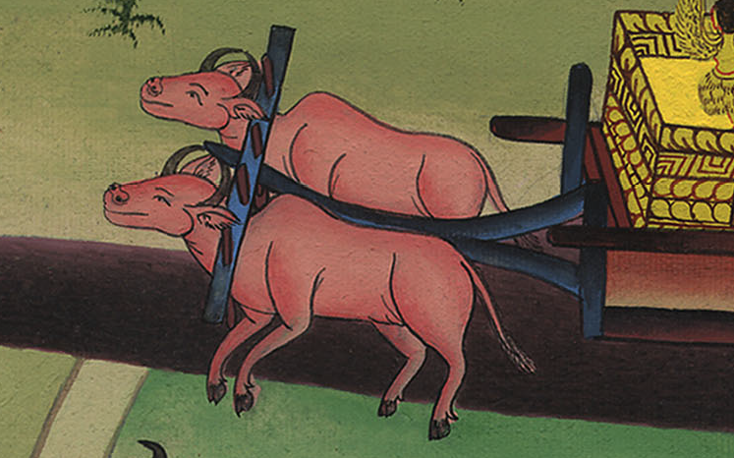
ཤ་མུ་ཨེལ་གཉིས་པ། 6:6

Slide 13
7And the anger of the Lord burned against Uzzah, and God struck him down on the spot for his irreverence, and he died there beside the ark of God.
7དཀོན་མཆོག་ཡ་ཝཱེ་ནི་ཨུ་ཟཱ་ལ་ཐུགས་རབ་ཏུ་ཁྲོས་ཤིང་། ཁོའི་སྤྱོད་ལམ་ནོར་འཁྲུལ་ཅན་དེའི་རྐྱེན་གྱིས་དཀོན་མཆོག་གིས་ཁོ་བསད་པ་དང་། ཁོ་རང་དཀོན་མཆོག་གི་ཞལ་ཆད་ཀྱི་ཤུར་སྒམ་གྱི་གམ་དུ་ཤིའོ། །

Slide 14
ཤ་མུ་ཨེལ་གཉིས་པ། 6:7

Slide 15
9That day David feared the Lord and asked, “How can the ark of the Lord ever come to me?”
9དེའི་ཉིན་ལ་དཱ་བིད་དཀོན་མཆོག་ཡ་ཝཱེ་ལ་འཇིགས་ཏེ་ན་རེ། དཀོན་མཆོག་ཡ་ཝཱེའི་ཞལ་ཆད་ཀྱི་ཤུར་སྒམ་ནི་བདག་གི་རྩར་འབྱོན་ག་ལ་རུང་ཞེས་སྨྲས།

Slide 16
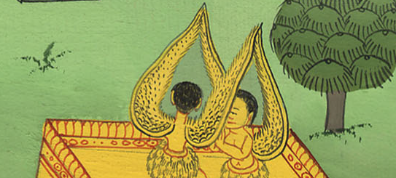
ཤ་མུ་ཨེལ་གཉིས་པ། 6:9

Slide 17
10So he was unwilling to move the ark of the Lord to the City of David; instead, he took it aside to the house of Obed-edom the Gittite.
10དེའི་ཕྱིར་དཱ་བིད་ཀྱིས་དཀོན་མཆོག་ཡ་ཝཱེའི་ཞལ་ཆད་ཀྱི་ཤུར་སྒམ་རང་གི་གྲོང་ཁྱེར་དུ་འཁྱེར་མ་འདོད་པར། དེ་ལས་ལྡོག་སྟེ་གཱད་པ་ཨོ་བེད་ཨེ་དོམ་ཞེས་བྱ་བའི་ཁྱིམ་དུ་ཁྱེར།

Slide 18
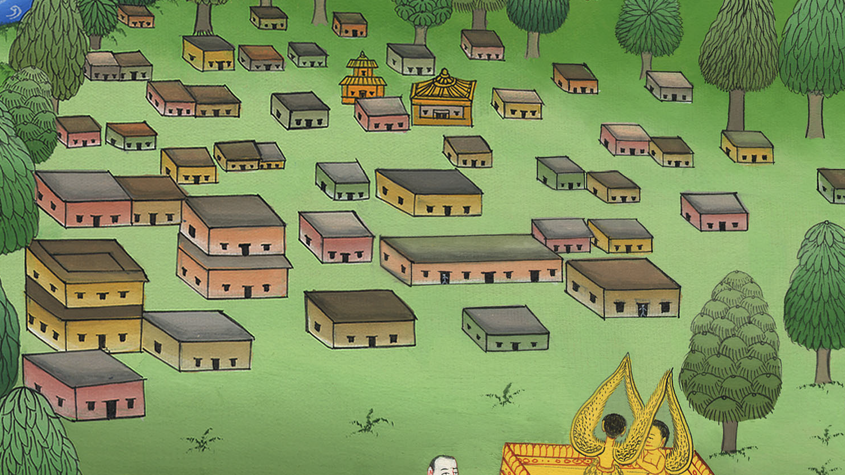
ཤ་མུ་ཨེལ་གཉིས་པ། 6:10

Slide 19
11Thus the ark of the Lord remained in the house of Obed-edom the Gittite for three months, and the Lord blessed him and all his household.
11དཀོན་མཆོག་ཡ་ཝཱེའི་ཞལ་ཆད་ཀྱི་ཤུར་སྒམ་ཟླ་བ་གསུམ་གྱི་རིང་ལ་གཱད་པ་ཨོ་བེད་ཨེ་དོམ་གྱི་ཁྱིམ་དུ་ལུས་པ་དང་དཀོན་མཆོག་ཡ་ཝཱེས་ཨོ་བེད་ཨེ་དོམ་དང་དེའི་ཁྱིམ་མི་ཐམས་ཅད་ལ་བྱིན་གྱིས་བརླབས་སོ། །

Slide 20
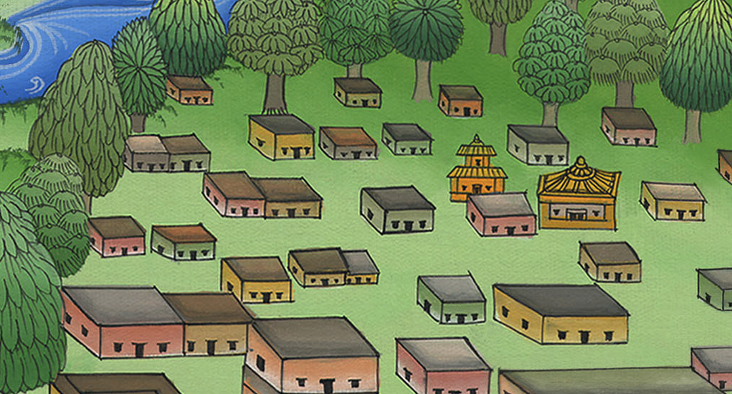
ཤ་མུ་ཨེལ་གཉིས་པ། 6:11

Slide 21
12Now it was reported to King David, “The Lord has blessed the house of Obed-edom and all that belongs to him, because of the ark of God.”…
12དེ་ནས་མི་རྣམས་ཀྱིས་རྒྱལ་པོ་དཱ་བིད་ལ། དཀོན་མཆོག་ཡ་ཝཱེས་ཨོ་བེད་ཨེ་དོམ་གྱི་ཁྱིམ་དང་དེ་ལ་གཏོགས་པ་ཐམས་ཅད་ལ་དཀོན་མཆོག་གི་ཞལ་ཆད་ཀྱི་ཤུར་སྒམ་གྱི་རྐྱེན་གྱིས་བྱིན་གྱིས་བརླབས་པའོ་ཞེས་ཞུས་པས།

Slide 22
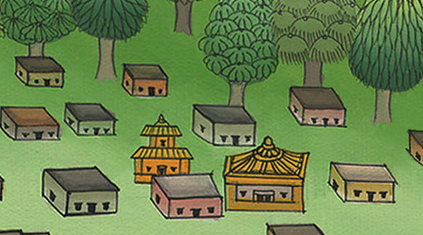
ཤ་མུ་ཨེལ་གཉིས་པ། 6:12

Slide 23
So David went and had the ark of God brought up from the house of Obed-edom into the City of David with rejoicing.
དཱ་བིད་དགའ་དགའ་སྤྲོ་སྤྲོ་ངང་ལམ་དུ་ཆས་ཤིང་དཀོན་མཆོག་གི་ཞལ་ཆད་ཀྱི་ཤུར་སྒམ་དེ་ཨོ་བེད་ཨེ་དོམ་གྱི་ཁྱིམ་ནས་རང་གི་གྲོང་ཁྱེར་དུ་ཡར་གདན་དྲངས་སོ། །

Slide 24
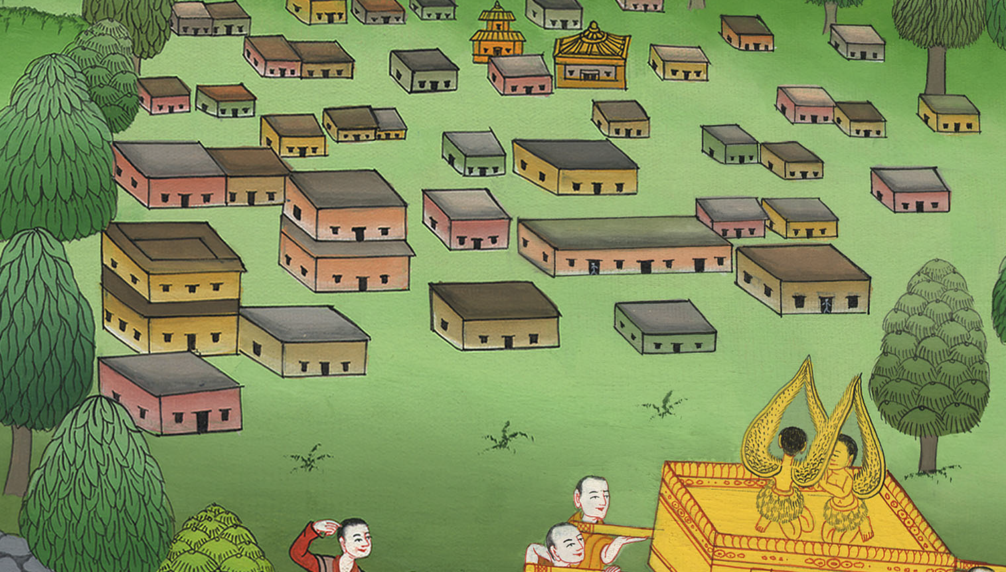
ཤ་མུ་ཨེལ་གཉིས་པ། 6:12

Slide 25
(This time they carried the ark in the way God had instructed Moses) 13When those carrying the ark of the Lord had advanced six paces, he sacrificed an ox and a fattened calf.
13དཀོན་མཆོག་ཡ་ཝཱེའི་ཞལ་ཆད་ཀྱི་ཤུར་སྒམ་འཁུར་མཁན་རྣམས་ཀྱིས་གོམ་པ་དྲུག་བརྒྱབ་མཚམས་སུ་དཱ་བིད་ཀྱིས་བ་གླང་གཅིག་དང་ཕྱུགས་ཤ་ཤེད་ཅན་གཅིག་མཆོད་པར་ཕུལ་ཏོ། །

Slide 26
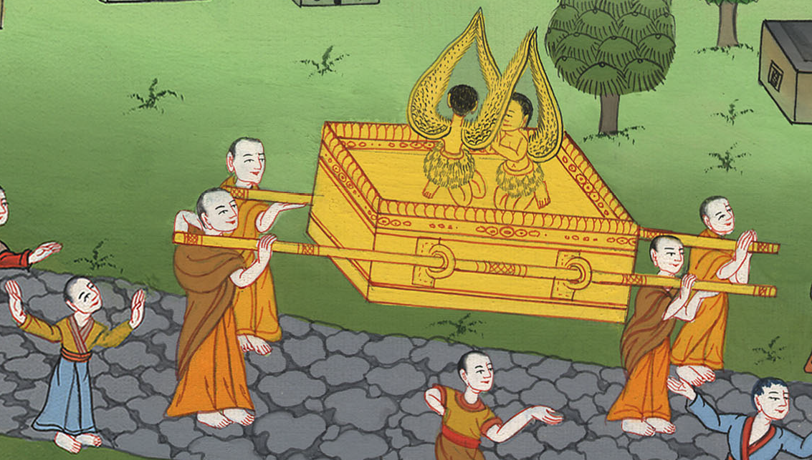
ཤ་མུ་ཨེལ་གཉིས་པ། 6:13

Slide 29
14And David, wearing a linen ephod, danced with all his might before the Lord,
14དཱ་བིད་ཀྱིས་སོ་རས་སྲབ་བུས་བཟོས་པའི་བེར་ཐུལ་གྱོན་པ་དང་སྟོབས་ཤུགས་ཡོད་རྒུ་བཏོན་ནས་དཀོན་མཆོག་ཡ་ཝཱེའི་དྲུང་དུ་གར་འཆམས།

Slide 30
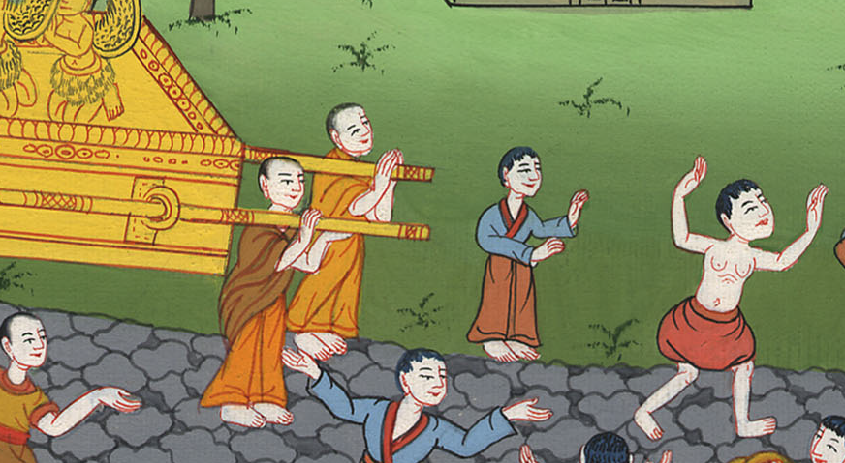
ཤ་མུ་ཨེལ་གཉིས་པ། 6:14

Slide 31
15while he and all the house of Israel brought up the ark of the Lord with shouting and the sounding of the ram’s horn.
5དེ་ལྟར་དཱ་བིད་དང་ཡེས་ར་ཨེལ་གྱི་ཁྱིམ་རྒྱུད་ཐམས་ཅད་ཀྱིས་དགའ་སྤྲོའི་འབོད་སྒྲ་བསྒྲགས་ཤིང་རྭ་དུང་བུས་ནས་དཀོན་མཆོག་ཡ་ཝཱེའི་ཞལ་ཆད་ཀྱི་ཤུར་སྒམ་ཡར་གདན་དྲངས་སོ། །

Slide 32
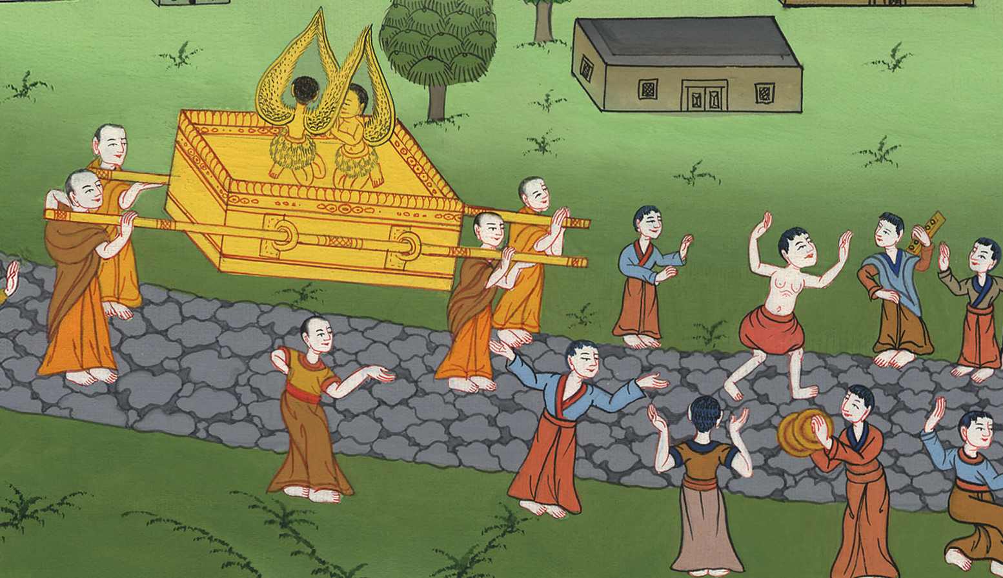
ཤ་མུ་ཨེལ་གཉིས་པ། 6:15

Slide 33
16As the ark of the Lord was entering the City of David, Saul’s daughter Michal looked down from a window and saw King David leaping and dancing before the Lord, and she despised him in her heart.
16དཀོན་མཆོག་ཡ་ཝཱེའི་ཞལ་ཆད་ཀྱི་ཤུར་སྒམ་དཱ་བིད་ཀྱི་གྲོང་ཁྱེར་དུ་འབྱོར་བའི་ཚེ། སོ་ལོའི་སྲས་མོ་མི་ཀལ་གྱིས་སྒེའུ་ཁུང་ནས་བལྟས་པ་ན། རྒྱལ་པོ་དཱ་བིད་ཀྱིས་དཀོན་མཆོག་ཡ་ཝཱེའི་དྲུང་དུ་གནམ་ལྡིང་ས་ལྡིང་བྱེད་ཀྱིན་བྲོ་འཁྲབ་པ་མཐོང་བས། སེམས་ནས་ཁོ་ལ་མཐོང་ཆུང་བྱས།

Slide 34
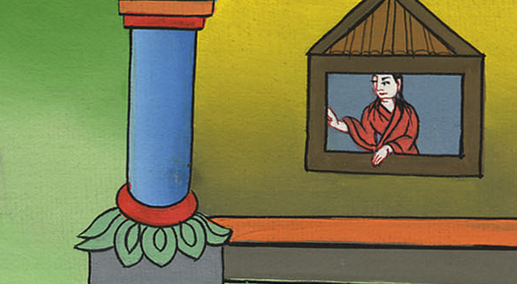
ཤ་མུ་ཨེལ་གཉིས་པ། 6:16

Slide 35
17So they brought the ark of the Lord and set it in its place inside the tent that David had pitched for it. Then David offered burnt offerings and peace offerings before the Lord.
17དེ་ནས་དེ་དག་གིས་དཀོན་མཆོག་ཡ་ཝཱེའི་ཞལ་ཆད་ཀྱི་ཤུར་སྒམ་ནང་དུ་གདན་དྲངས་པ་དང་། དཱ་བིད་ཀྱིས་དེའི་དོན་དུ་ཕུབ་པའི་གུར་མཆོག་གི་ནང་དུ་རང་སར་བཞག་ཅིང་། ཡང་དཱ་བིད་ཀྱིས་དཀོན་མཆོག་ཡ་ཝཱེའི་དྲུང་དུ་སྦྱིན་སྲེག་དང་ཞི་བདེའི་མཆོད་པ་ཕུལ་ཏོ། །

Slide 36
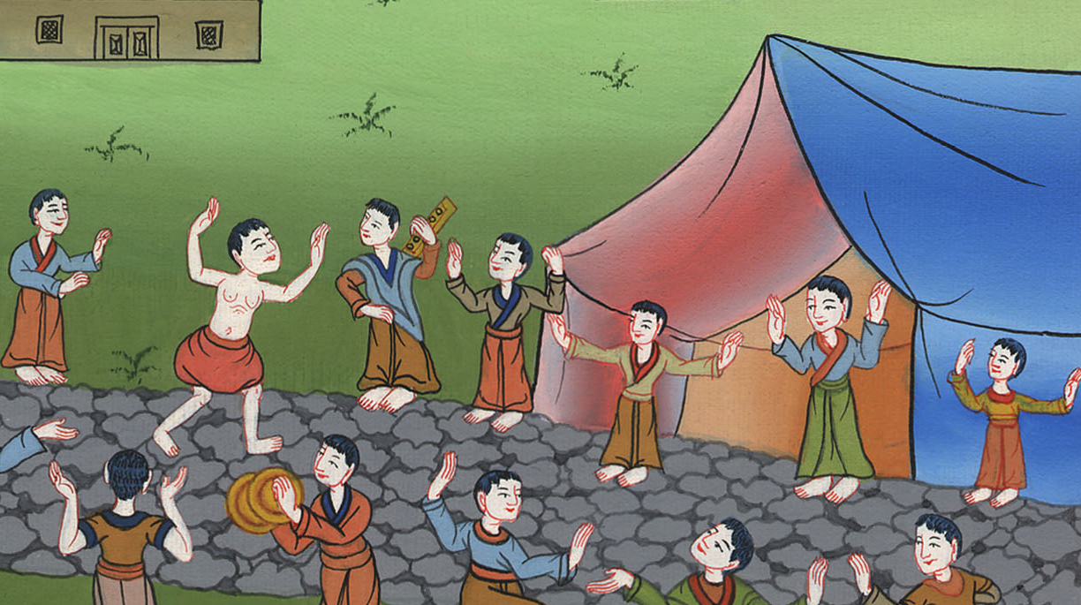
ཤ་མུ་ཨེལ་གཉིས་པ། 6:17

Slide 37
20As soon as David returned home to bless his own household, Saul’s daughter Michal came out to meet him. “How the king of Israel has distinguished himself today!” she said. “He has uncovered himself today in the sight of the maidservants of his subjects, like a vulgar person would do.”
20དཱ་བིད་རང་གི་ཁྱིམ་མི་ལ་བྱིན་རླབས་སྩོལ་བའི་ཕྱིར་འོངས་པ་ན། སོ་ལོའི་སྲས་མོ་མི་ཀལ་ནི་དཱ་བིད་དང་འཕྲད་པར་འོངས་ཏེ་ཁོང་ལ། དེ་རིང་ཉིན་མོར་ཡེས་ར་ཨེལ་གྱི་རྒྱལ་པོ་ནི་ཅི་འདྲའི་གཟི་བརྗིད་ལྡན་ཨང་། ཁོང་ཉིད་རང་གི་བློན་འཁོར་གྱི་གཡོག་མོ་རྣམས་ཀྱི་མཐོང་སར་གཅེར་བུར་བུད་ཅིང་། དེ་ནི་མི་ཐ་མལ་བ་ཞིག་གིས་ངོ་ཚ་སྤངས་ནས་གཅེར་བུར་བུད་པ་དང་མཚུངས་སོ་ཞེས་སྨྲས་པར།

Slide 38
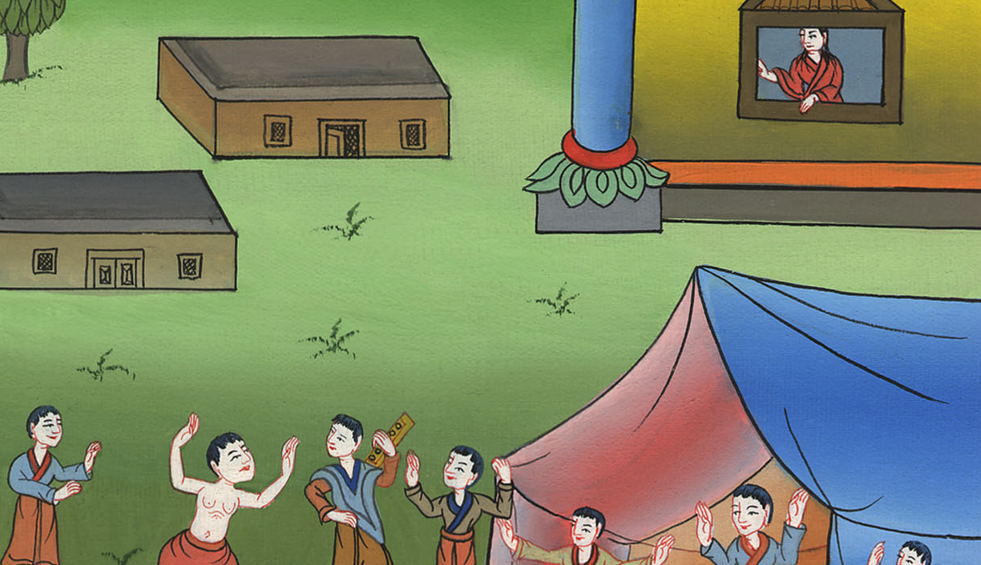
ཤ་མུ་ཨེལ་གཉིས་པ། 6:20

Slide 39
21But David said to Michal, “I was dancing before the Lord, who chose me over your father and all his house when He appointed me ruler over the Lord’s people Israel. I will celebrate before the Lord,
21དཱ་བིད་ཀྱིས་མི་ཀལ་ལ། བདག་གིས་དཀོན་མཆོག་ཡ་ཝཱེའི་སྤྱན་སྔར་དེ་ལྟར་བྱས་པ་ཡིན་ཏེ། དཀོན་མཆོག་ཡ་ཝཱེས་བདག་ནི་ཁོང་གི་འབངས་མི་ཡེས་ར་ཨེལ་གྱི་མངའ་བདག་ཏུ་བསྐོས་ནས་ང་རང་བདམས་ཤིང་། ཁྱོད་ཀྱི་ཕ་དང་ཁྱོད་ཀྱི་ཕ་ཡི་རྒྱུད་ཐམས་ཅད་ལས་མཐོ་བར་མཛད་པས། བདག་གིས་དཀོན་མཆོག་ཡ་ཝཱེའི་སྤྱན་སྔར་ཞབས་བྲོ་འཁྲབ་ཅིང་སྤྲོ་སྐྱིད་གཏོང་ངོ་། །

Slide 40
ཤ་མུ་ཨེལ་གཉིས་པ། 6:21

